Slide 1
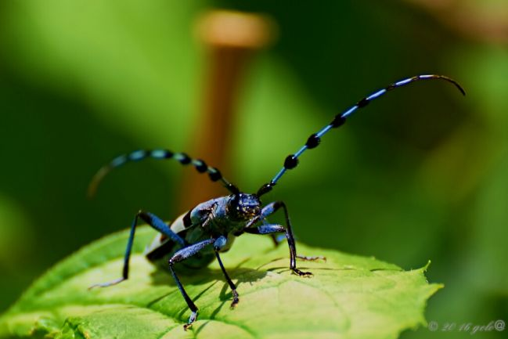
10 zaujímavých faktov o hmyze
Tímea Bodnárová

Slide 2
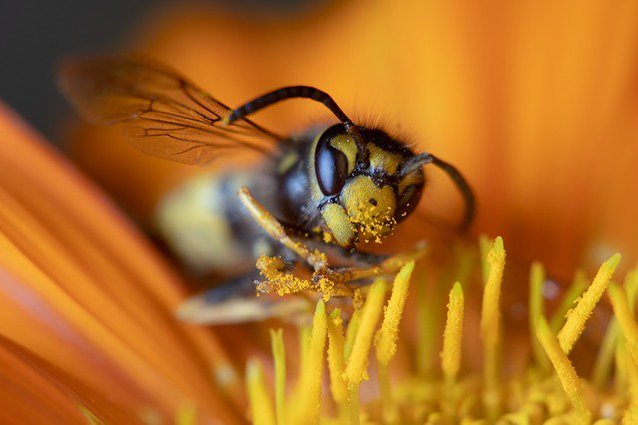
1. Niektoré osy menia húsenice na zombie, aby ochránili svoje mladé

Slide 3
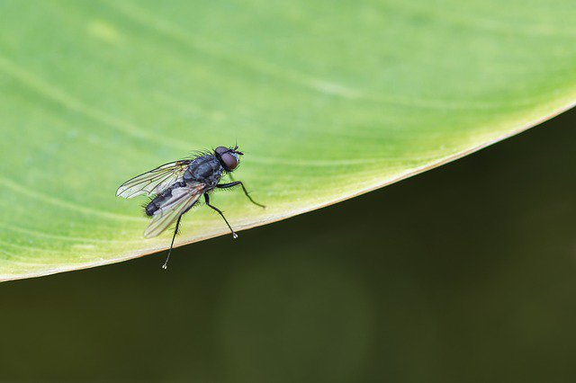
2. Domáce muchy jedia ich vlastné zvratky

Slide 4
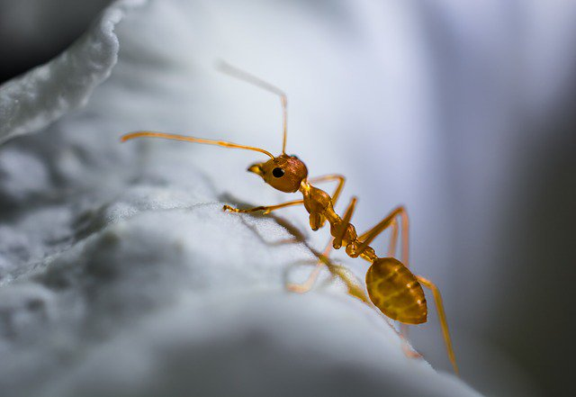
3. Niektoré mravce vybuchnú, keď sú napadnuté

Slide 5
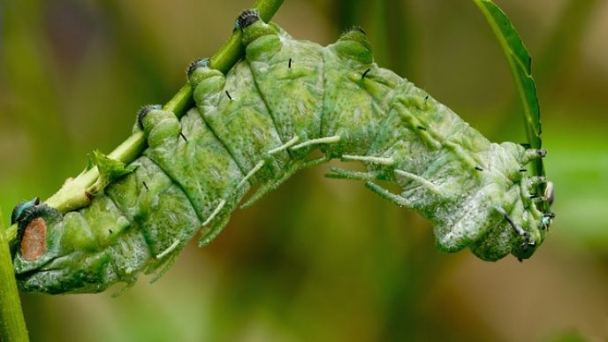
4. Niektoré húsenice sa dokážu maskovať

Slide 6
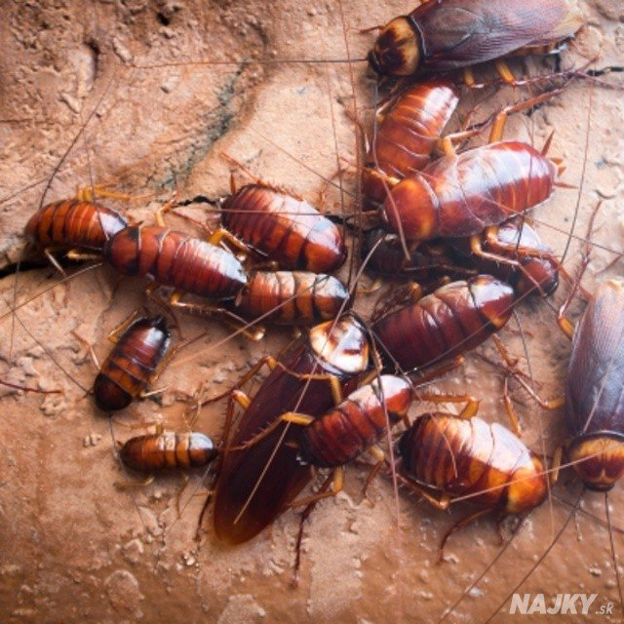
5. Šváby môžu žiť až týždeň bez hlavy

Slide 7
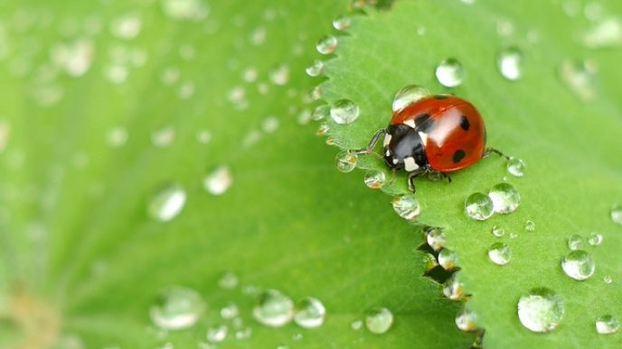
6. Lienky striekajú smradľavú tekutinu

Slide 8
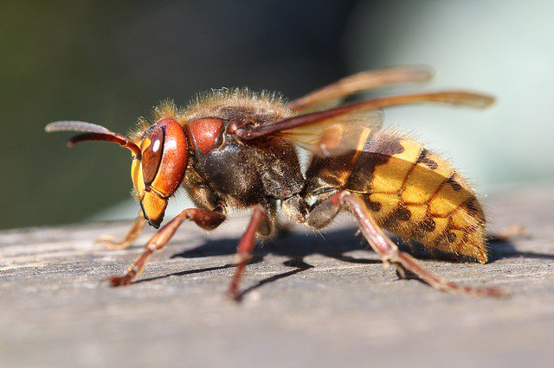
7. Ázijské obrie sršne sa môžu zavŕtať do ľudského tela

Slide 9
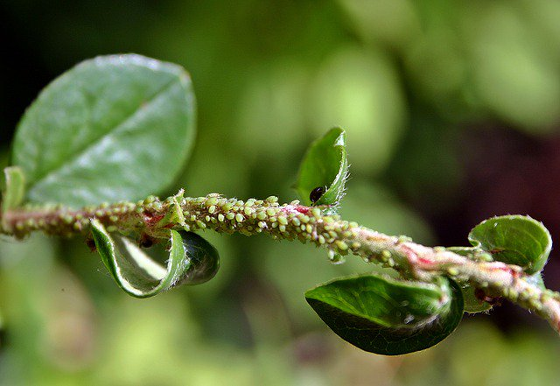
8. Vošky sa rodia tehotné

Slide 10
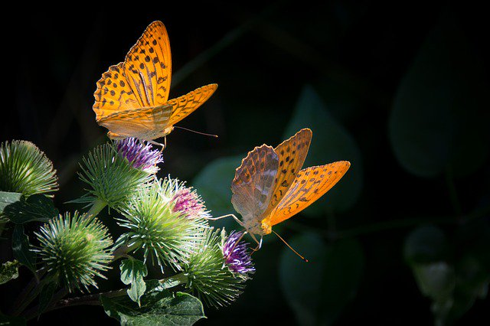
9. Motýle sa môžu cítiť na kilometre ďaleko

Slide 11
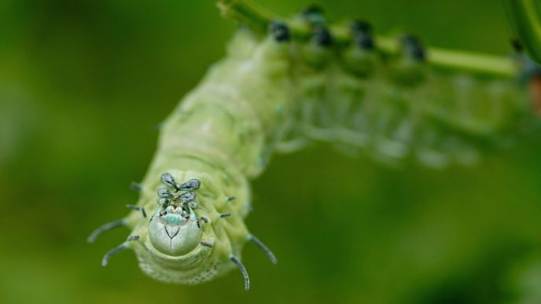
10. Húsenica má viac svalov ako človek

Slide 12
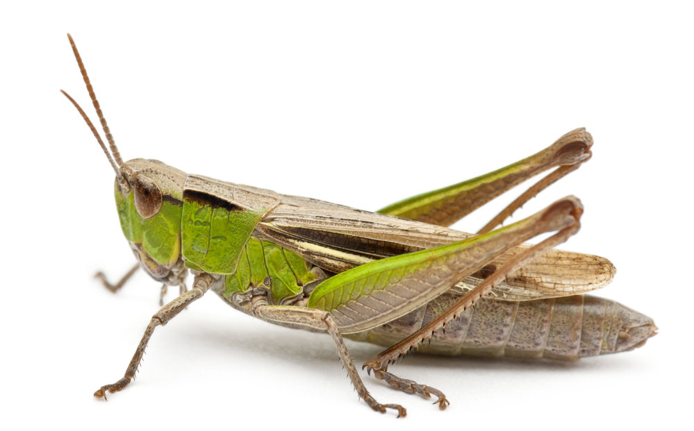
Ďakujem za pozornosť

